Slide 1
Python程序设计
第5章 Python面向对象编程

Slide 2
Python程序设计
5.1 多态、封装与继承
5.2 类与对象
5.3 构造函数
5.4 函数property

Slide 3
Python程序设计
多态、封装与继承
polymorphism
多态指的是能够同样地对待不同类型和类的对象
即无需知道对象属于哪个类就可调用其方法
操作的行为将随对象所属的类而变化

Slide 4
Python程序设计
多态、封装与继承
>>>‘abc’.count(‘a’)
1
>>>[1,2,’a’].count(‘a’)
1
>>>1+2
3
>>>’sdut’+’edu’
sdutedu

Slide 5
Python程序设计
多态、封装与继承
encapsulation
目的：向外部隐藏不必要的细节
可以让对象拥有自己的状态。
对象的状态由对象的属性来表征。
对象的方法可以修改这些属性。

Slide 6
Python程序设计
多态、封装与继承
Inheritance
继承：一个派生类（derived class）继承基类（base class）的字段和方法。
继承允许把一个派生类的对象作为一个基类对象对待。
例如，一个Dog类型的对象派生自Animal类。

Slide 7
Python程序设计
5.1 多态、封装与继承
5.2 类与对象
5.3 构造函数
5.4 函数property

Slide 8
Python程序设计
类与对象
类(Class): 用来描述具有相同的属性和方法的对象的集合。它定义了该集合中每个对象所共有的属性和方法。
对象：通过类定义的数据结构的实例。
对象包括两个数据成员（类变量和实例变量）和方法。

Slide 9
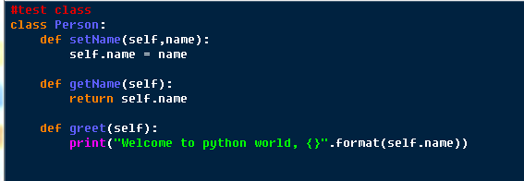
Python程序设计
类与对象
自定义类

Slide 10
Python程序设计
类与对象
因封装而隐藏
Python没有为私有属性提供直接的支持，而是需要程序员知道在什么情况下从外部修改属性是安全的。
Python提供让方法或者属性成为私有的方式，在其名称前加两个下划线，以此类似于其他语言的标准私有化方法。

Slide 11
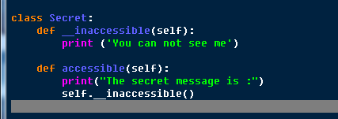
Python程序设计
类与对象
隐藏

Slide 12
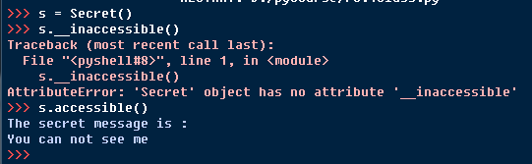
Python程序设计
类与对象
隐藏

Slide 13
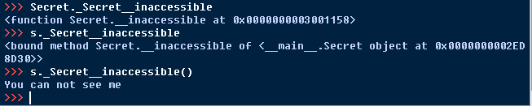
Python程序设计
类与对象
隐藏
无法禁止别人访问对象的私有方法和属性

Slide 14
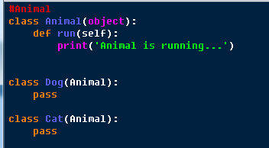
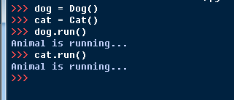
Python程序设计
类与对象
继承与多态
对于Dog，Cat来说，Animal就是它的父类，对于Animal来说，Dog和Cat就是它的子类

Slide 15
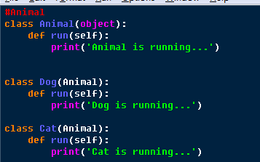
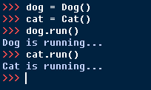
Python程序设计
类与对象
继承与多态
当子类和父类都存在相同的方法时，子类覆盖了父类，在代码运行的时候，总是会调用子类的方法，体现了多态特性。

Slide 16
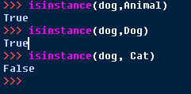
Python程序设计
类与对象
isinstance
isinstance判断变量是否属于某一种类型

Slide 17

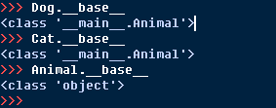
Python程序设计
类与对象
issubclass判断一个类是否是另一个类的子类
__base__查看类的基类

Slide 18
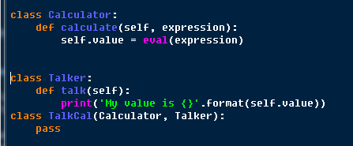

Python程序设计
类与对象
多重继承
多重继承是个功能强大的工具，但除非万不得已，尽量避免使用

Slide 19
Python程序设计
类与对象
多重继承
如果多个父类以不同的方式实现同一个方法（即多个同名的方法），必须在calss语句中小心排列这些父类，因为前面类的方法将覆盖后面类的方法。
如class TalkCal(Talker, Calculator):pass
如两个父类都有talk方法，那么Talker将导致Calculator中的talk方法无法访问。

Slide 20
Python程序设计
类与对象
抽象基类
ABC，Abstract Base Class（抽象基类），主要定义了基本类和最基本的抽象方法，可以为子类定义共有的API，不需要具体实现。相当于是Java中的接口或者是抽象类。
抽象基类可以不实现具体的方法（当然也可以实现，只不过子类如果想调用抽象基类中定义的方法需要使用super()）而是将其留给派生类实现。

Slide 21
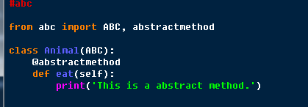

Python程序设计
类与对象
抽象基类

Slide 22
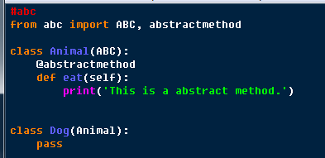

Python程序设计
类与对象
抽象基类

Slide 23
Python程序设计
类与对象
抽象基类
直接继承
直接继承抽象基类的子类就没有这么灵活，抽象基类中可以声明”抽象方法“和“抽象属性”，只有完全覆写（实现）了抽象基类中的“抽象”内容后，才能被实例化，而虚拟子类则不受此影响。

Slide 24

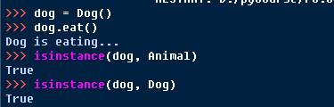
Python程序设计
类与对象
抽象基类

Slide 25
Python程序设计
类与对象
抽象基类
虚拟子类
将其他的类”注册“到抽象基类下当虚拟子类（调用register方法），虚拟子类的好处是你实现的第三方子类不需要直接继承自基类，可以实现抽象基类中的部分API接口，也可以根本不实现，

Slide 26

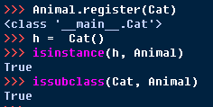

Python程序设计
类与对象
抽象基类

Slide 27
Python程序设计
5.1 多态、封装与继承
5.2 类与对象
5.3 构造函数
5.4 函数property

Slide 28
Python程序设计
构造函数
构造函数
用于初始化类的内部状态，使用方式为__init__(self, 参数)
类被实例化的时候就会执行该函数，可以把要先初始化的属性放到这个函数里面

Slide 29




Python程序设计
构造函数
构造函数

Slide 30
Python程序设计
构造函数
析构函数
Python提供__del__方法构成析构函数
当使用del 删除对象时，会调用他本身的析构函数
当对象在某个作用域中调用完毕，在跳出其作用域的同时析构函数也会被调用一次，这样可以用来释放内存空间
鉴于无法知道准确的调用时间，建议尽可能不要使用__del__

Slide 31
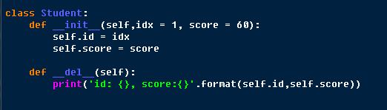
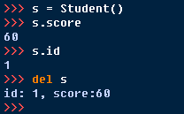
Python程序设计
构造函数
析构函数

Slide 32
Python程序设计
构造函数
重写构造函数
重写是继承机制的一个重要方面，对构造函数尤其重要。
构造函数用于初始化新建对象的状态，对于大多数子类来说，除了父类的初始化代码外，还需要有自己的初始化。
与重写普通方法相比，重写构造函数时，必须调用父类的构造函数，否则可能无法正确的初始化对象。

Slide 33
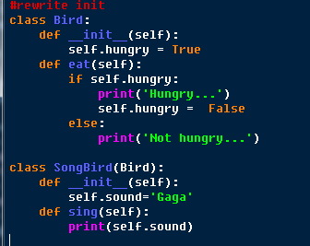
Python程序设计
构造函数
重写构造函数

Slide 34
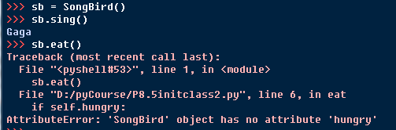
Python程序设计
构造函数
重写构造函数

Slide 35
Python程序设计
构造函数
重写构造函数
调用未关联的超类构造函数
使用super函数

Slide 36
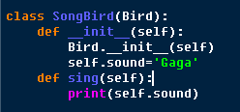
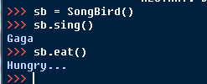
Python程序设计
构造函数
重写构造函数
调用未关联的超类构造函数

Slide 37
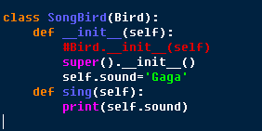
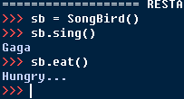
Python程序设计
构造函数
重写构造函数
使用super函数
使用super函数更直观，即便有多个父类，只需调用super函数一次

Slide 38
Python程序设计
5.1 多态、封装与继承
5.2 类与对象
5.3 构造函数
5.4 函数property

Slide 39
Python程序设计
property
对新式类，将类的方法变成属性来访问
可以使用property函数
property([fget[, fset[, fdel[, doc]]]])
也可以将property函数当作装饰器使用@property

Slide 40
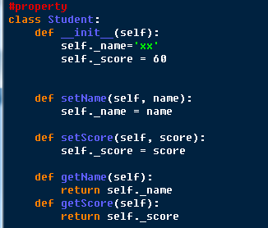

Python程序设计
property
property函数

Slide 41

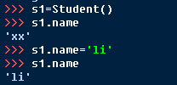

Python程序设计
property

Slide 42
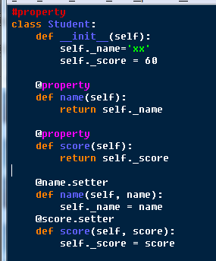
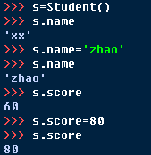
Python程序设计
property
@property

Slide 43
Python程序设计
property
@property
看到@property，在对实例属性操作的时候，就知道该属性很可能不是直接暴露的，而是通过getter和setter方法来实现的。
只定义getter方法，不定义setter方法就是一个只读属性

Slide 44
谢谢 大家

